Slide 1
Кто такие насекомые
Окружающий мир . 1 класс.
К учебнику А.А.Плешакова.
Подготовила: учитель начальных классов
Новик Анна Анатольевна.

Slide 3
Кузнечик

Slide 4
Цапля

Slide 5
Стрекоза

Slide 6
Пчела

Slide 7
Комар

Slide 8
Бабочка

Slide 9
Муравей

Slide 10
Шмель

Slide 11
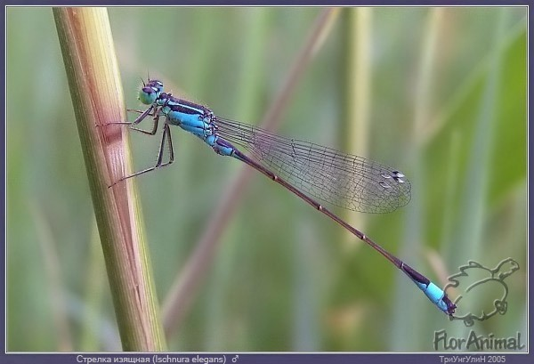
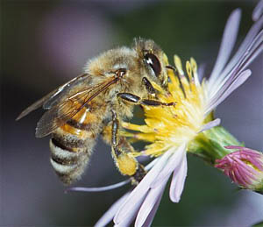
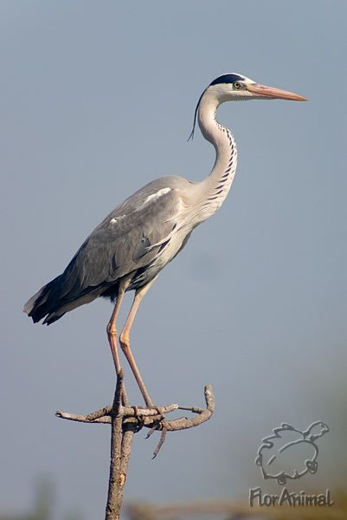
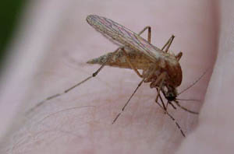
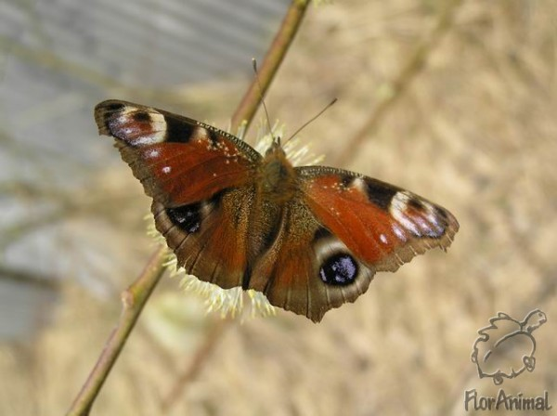
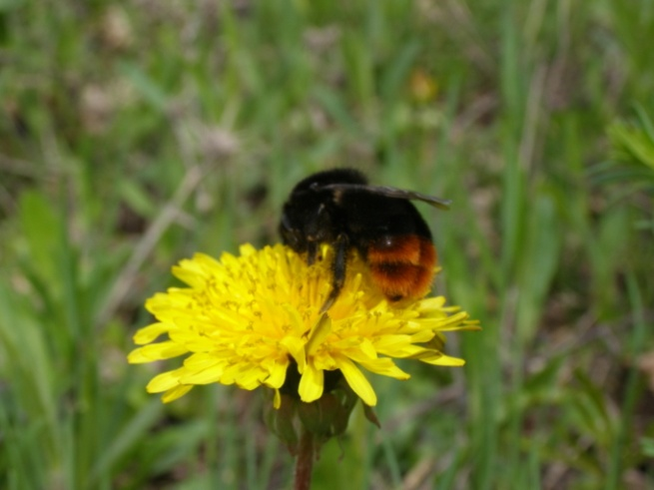
Что лишнее?

Slide 12
Почему?

Slide 20
Жук - навозник

Slide 21
Колорадский жук

Slide 22
Моль

Slide 23
В работе использовались фотографии, картинки с различных сайтов и различных работ. Благодарю авторов за возможность использования фотографий и картинок при создании данной работы.

